Slide 1
计算机组成原理
课程设计
实验八 存储器设计

Slide 2
实验八 存储器设计
1、实验目的
  掌握灵活运用Verilog HDL语言进行各种描述与建模的技巧和方法；
  学习在ISE /Vavido中使用Memory IP核生成存储器的方法；
  学习存储器的结构及读写原理，掌握存储器的设计方法。

Slide 3
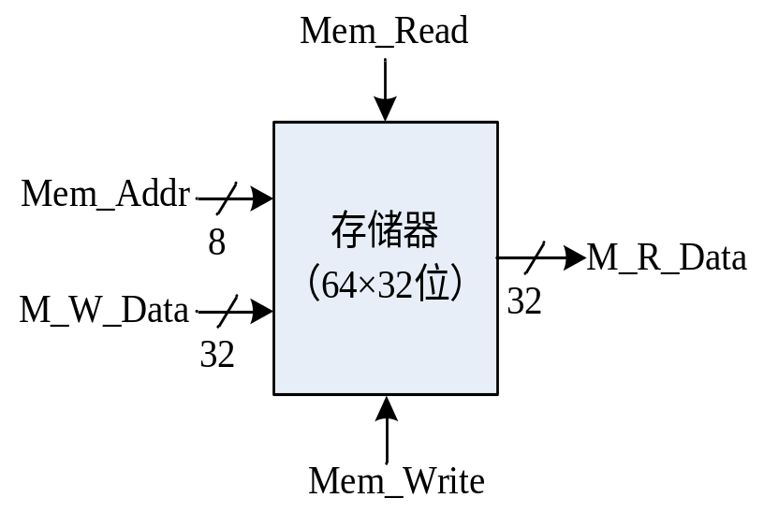
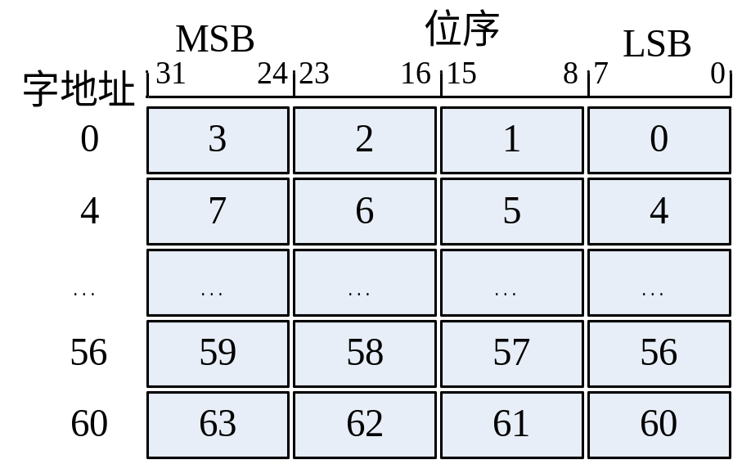
实验八 存储器设计
2、实验内容与原理
  为MIPS处理器设计一个256×8位的物理存储器，具有读写功能，按字节编址，按字访问，即64×32位
存储器模块输入输出端口
字地址小端格式

Slide 4
实验八 存储器设计
2、实验内容与原理
存储器功能表
输入信号 |  |  |  | 输出信号 | 操作
Mem_Read | Mem_Write | Mem_Addr | M_W_Data | M_R_Data
0 | 0 | —— | —— | —— | 无操作
1 | 0 | 有效地址 | —— | 读出数据 | 读操作
0 | 1 | 有效地址 | 有效数据 | —— | 写操作

Slide 5
实验八 存储器设计
2、实验内容与原理
  注意:虽然存储器是按照每个单元32位来组织的，但是字地址是按照0、4、8……等4的整数倍来递增的，给出的8位存储器地址，只按照高6位访问存储器，而低2位必须为00。（对准边界访问）
  MIPS CPU只有LWL（取左半字）、LWR（取右半字）、SWL（存左半字）、SWR（存右半字）可以不按4字节边界访问存储器。

Slide 6
实验八 存储器设计
2、实验内容与原理
  在实现方法上，存储器可以使用两种方法构造：
    方法一：采用Verilog语言中存储器类型（即reg的数组类型）定义，并自行管理；
    方法二：使用FPGA内置的存储器IP核来实现。

Slide 7
实验八 存储器设计
  两者的区别：
    前者（采用Verilog语言中存储器类型）：
      存储器模块需要简单编程来完成读写操作，且其中的数据（或指令）的初始化，也需要在模块内编程赋值完成；

Slide 8
实验八 存储器设计
  两者的区别：
    后者（使用FPGA内置的存储器IP核）
      无需编程，通过向导自动生成了一个存储模块，只需引用实例即可，且其中的数据（或指令）的初始化操作可以和外部的一个格式化文件关联，ISE /Vavido会自动从该文件装载程序或数据。另外，由Memory IP核实现的存储器模块性能更好、更可靠。

Slide 9
实验八 存储器设计
实验内容与原理（以ISE操作为例）
  以RAM存储块为例：方法二
（1）新建并编辑一个关联文档
工程目录下新建*.coe的纯文本文件(如Test_Mem.coe)格式如下：
memory_initialization_radix=<Radix>;
memory_initialization_vector=<data1>, <data2>, … <data n>;
第一行说明数据格式:即第二行的<data>采用的进制；
第二行定义初始化向量。

Slide 10
实验八 存储器设计
譬如：
memory_initialization_radix=16;
memory_initialization_vector=00000820, 00632020, 00010fff, 20006789, FFFF0000, 0000FFFF, 88888888, 99999999, aaaaaaaa, bbbbbbbb;
含义：预备要初始化存储器的前十个单元的数据，数据在第二行“=”右边，且以16进制表示，各数据以逗号分隔，以分号结束，数据依次装入地址为0开始的各单元。

Slide 11
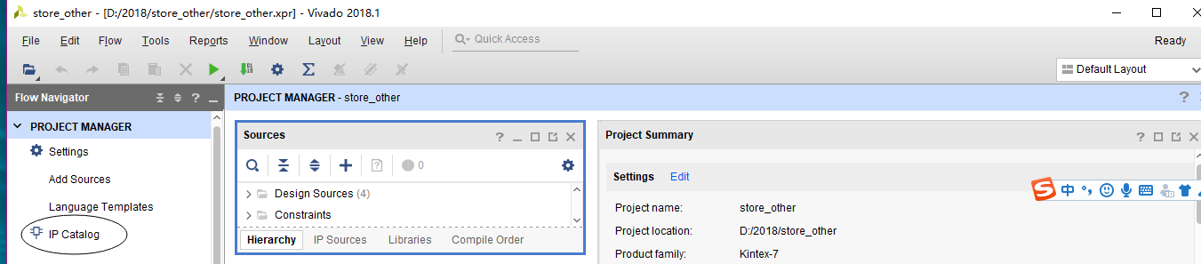
实验八 存储器设计
（2）新建一个Memory IP核。
在VIVADO界面右侧有IP Catalog

Slide 12
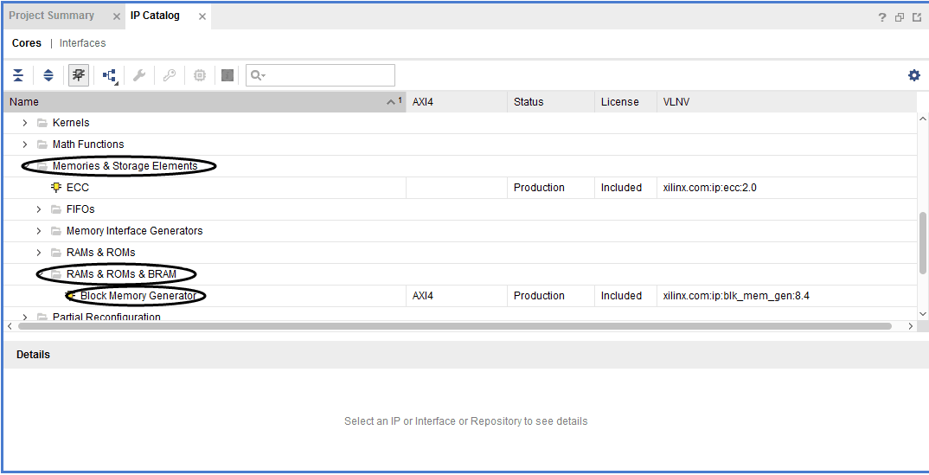
实验八 存储器设计
依次打开Memories & Storge Elements，RAM & ROMS & BRAM，最后双击Block Memory Generator

Slide 13
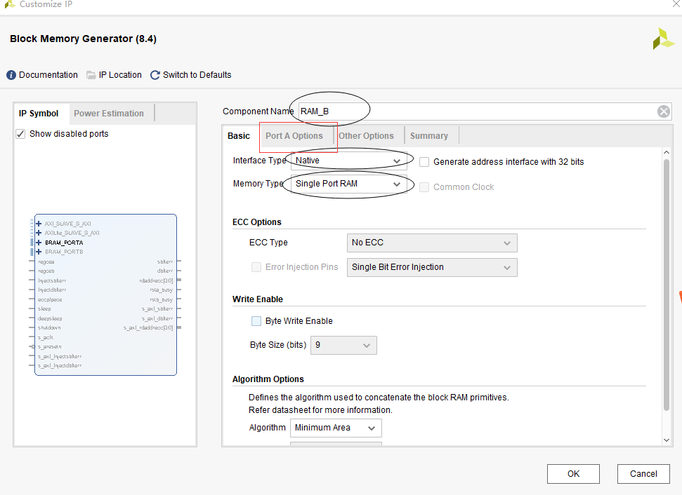
实验八 存储器设计
（3）Memory IP核参数设置。IP核名字设置为RAM_B，Basic窗口下，默认接口类型为Native；Memory Type为：Single Port RAM

Slide 14
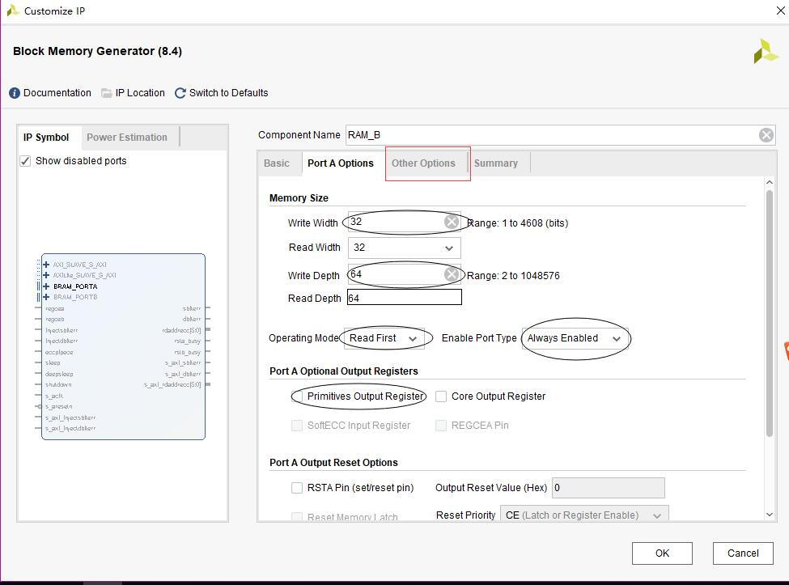
实验八 存储器设计
点击Port Options进入端口设置界面，修改存储器尺寸Write Width（存储单元宽度）为32，Write Depth（存储单元个数）为64，勾选Read First（默认是Write First），存储器是否有使能端Enable，选择Always Enabled意味没有使能端，数据端口永远有效；
Use ENA Pin意味着存储器有ENA输入信号，只有当ENA有效时，存储器端口才工作；可以观察到在做不同选择时，左侧的图示上，信号ENA可变色：灰色代表信号不可控，黑色代表信号可有效控制。可选择Always Enabled，即端口始终有效，其余不用改变，最后取消勾选Primitivs Output Register。

Slide 15
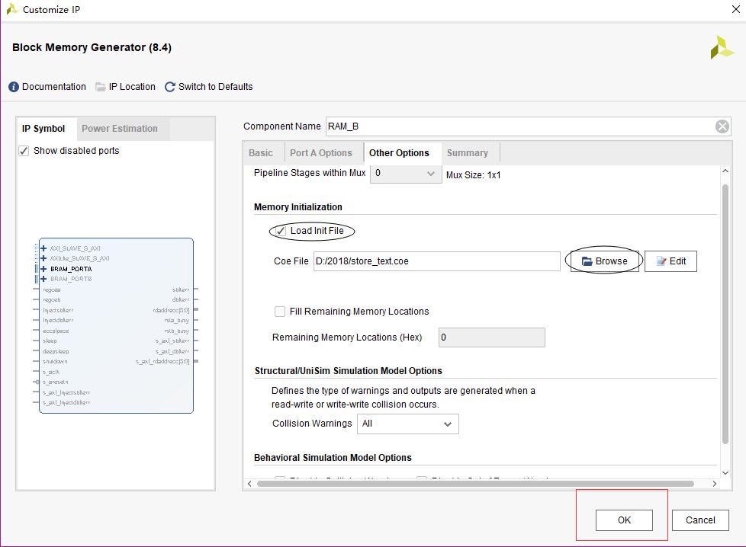
实验八 存储器设计
点击Other Options,进入设置Memory初始关联文档界面，选中Load Init File选项，点击Browse按钮，选择第一步生成的COE文档——store_text.coe作为关联初始化参数。IP核生成后，Vivado会用这个文档内的数据初始化RAM值。（注意：每当该关联文件内容修改后，都需要重新执行一次Regenerate Core，才能根据更新内容重新初始化存储器。）

Slide 16
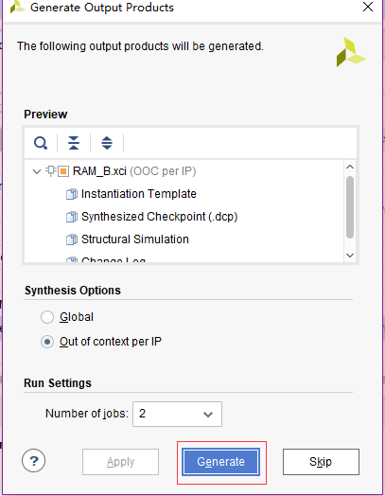
实验八 存储器设计
直接点击Generate按钮，系统自动生成RAM_B存储器模块，这个过程需要一定的时间

Slide 17
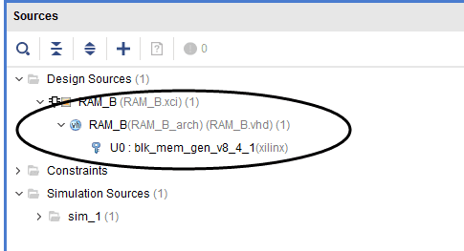
实验八 存储器设计
等待RAM_B生成完成后，Vivado的工程管理区将会增加一个模块：RAM_B(RAM_B.xci)，选中RAM_B(RAM_B.xci)，在过程管理区会出现核生成器菜单
每次修改Test_Mem.coe文件内容，只要在过程管理区双击Regenerate Core即可。如果想修改RAM_B的属性参数，直接双击工程管理区的RAM_B(RAM_B.xco)，就可以再次启动Block Memory Generator向导

Slide 18
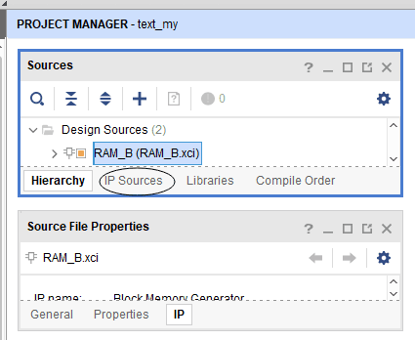
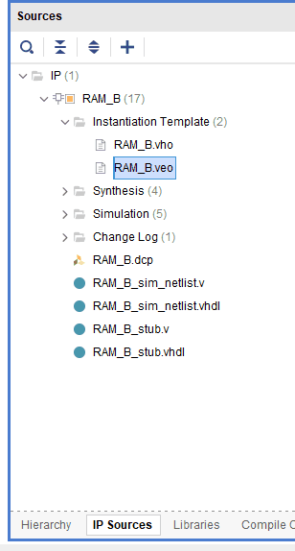
实验八 存储器设计
（4）调用RAM_B存储器模块
点击Sources模块下的IP Sources，打开Instantiation Template，找到RAM_B.veo文件，双击查看IP核的介绍和接口

Slide 19
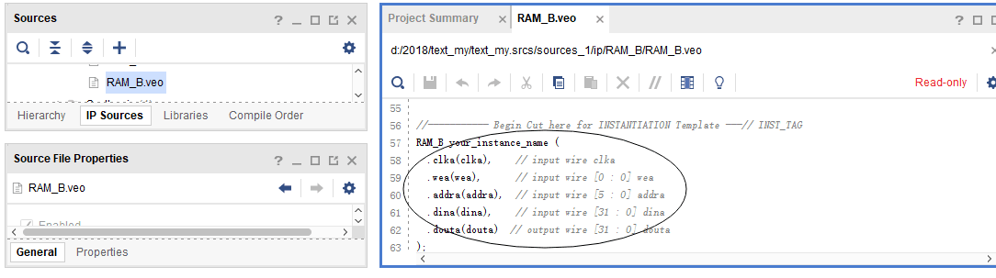
实验八 存储器设计
将图中IP核介绍拷贝到顶层模块中，修改模块实例名称和连接端口参数，就可以像一般模块那样引用了，譬如：
RAM_B Data_RAM (
.clka(clk_m), // input clka
.wea(Mem_Write), // input [0 : 0] wea
.addra(Mem_Addr[7:2]), // input [5 : 0] addra
.dina(M_W_Data), // input [31 : 0] dina
.douta(M_R_Data) // output [31 : 0] douta
);
显然，这样生成的RAM模块没有存储器读控制信号，当存储器写控制信号=0时，执行读操作，只要地址addra有效后，就可以直接从douta输出读出的数据。当存储器写控制信号=1时执行写操作，将数据dina写入RAM中由addra指定的地址中

Slide 20
实验八 存储器设计
3、实验要求
  按照方法一，编程实现基本的存储器模块，并通过仿真验证
  按照方法二，生成一个RAM_B存储器模块，关联文件中输入64个32位数据，16进制表示
  编写一个实验验证的顶层模块，调用方法二生成的存储器模块；
  课前任务：编程、仿真、验证，确保逻辑正确性；

Slide 21
实验八 存储器设计
3、实验要求
  实验室任务：
    配置管脚：见下表
    生成*.bit文件，下载到HDU-XL-01教学开发板中。
    完成板级调试。
  撰写实验报告。

Slide 22
实验八 存储器设计
信号配置表（建议）
 | 信号 | 配置设备 管脚 | 功能说明
输入信号 | Mem_Addr[7:2] | 6个逻辑开关 | 当按钮1按下时，32位开关中6位是读写存储器的地址
 | data | 32个逻辑开关 | 写操作时，当按钮2按下时，32位开关值是写入数据
 | Mem_Write | 1个按钮 | =1为写操作；=0为读操作
 | Clk | 1个按钮 | 时钟引脚
输出信号 | LED[31:0] | 32个LED灯 | 显示读出的数据

Slide 23
实验八 存储器设计
4、实验步骤
  使用合适的建模方法和语句进行编程、仿真；
  板级实验：使用远程HDU-XL-01教学开发板调试程序：结合按钮和开关，对64个存储器单元执行先读后写操作，验证读出的数据和写入的数据是否一致。

Slide 24
实验八 存储器设计
5、思考与探索：必做（1）、（2）
  （1）选择8个存储器单元执行读操作，将实验结果记录到表中的第二列和第三列，分析你的读出数据是否和初始化关联文件中的数据一致；若不一致，分析原因。
  （2）对上面的8个存储器单元执行写操作，覆盖初始化数据，然后再执行读操作，将读出数据记录到表的第四列和第五列中。这些单元的数据有否改写？分析读出数据是否和写入数据一致；如果不一致，请分析原因。

Slide 25
实验八 存储器设计
5、思考与探索：
  （3）若设计实现一个ROM，考虑端口信号有何不同？尝试分别使用方法一和方法二设计实现一个ROM
  （4）考虑调用实验六所实现的基本ALU模块、实验七实现的寄存器堆模块和本实验所实现的存储器模块，编写一个顶层模块，完成Ri θ （addr） → Rj的操作。尝试编写代码，仿真调试通过。

